Slide 1
Mobileszközök és alkalmazások projekt
Fekete Csanád, GI

Slide 2
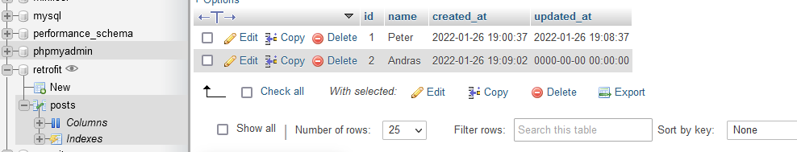
Működési elv
Egy meglévő sql adatbázisban lévő adatokat tudunk modósitani/bevinni

Slide 3
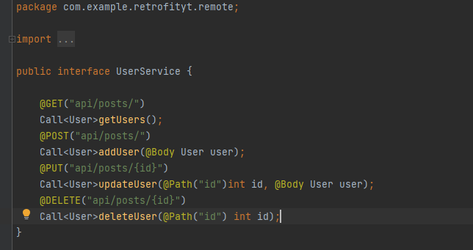
Api metódusok amiket tartalmaz
Get
Delete
Put
Post

Slide 4
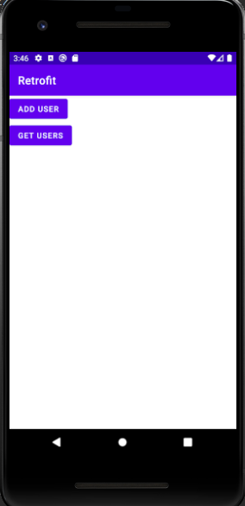
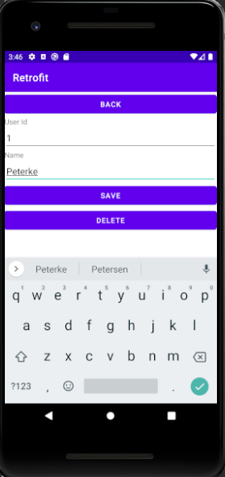
Alkalmazás

Slide 5
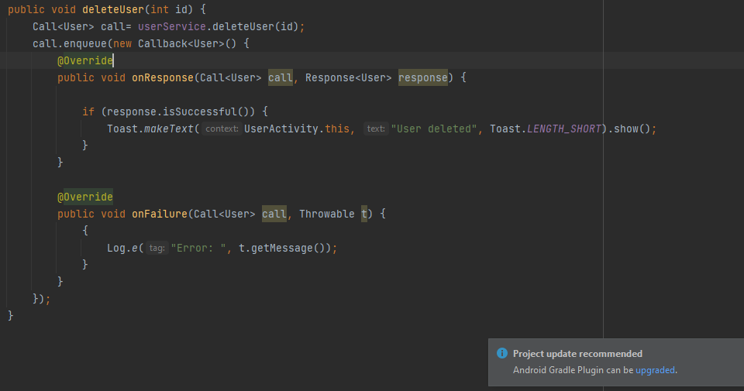
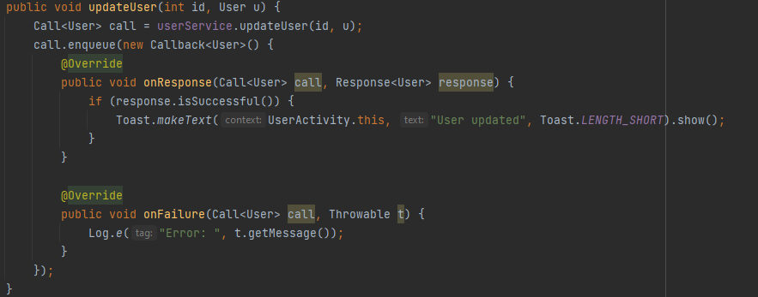
Néhány metódus

Slide 6
Köszönöm a figyelmet!

